Slide 2
আজকের পাঠে সকলকে স্বাগতম

Slide 3
শিক্ষক পরিচিতি
পাঠ পরিচিতি
শ্রেণীঃনবম
বিষয়ঃবাংলাদেশ ও বিশ্বপরিচয়
অধ্যায়ঃ ৫ম
পাঠ : প্রাকৃতিক সম্পদ
সময়ঃ ৫০ মিনিট।
মোছাঃ শাহানাজ পারভীন
সহকারি শিক্ষক
দরিবিন্নী মাধ্যমিক বিদ্যালয়
হরিণাকুন্ডু, ঝিনাইদহ।
Email-shahanajpa69@gmail.com

Slide 4
শিখনফল
এই পাঠশেষে শিক্ষার্থীরা......
১। প্রাকৃতিক সম্পদ কী বলতে পারবে। ;
২। বাংলাদেশের বনভূমির শ্রেণি বিভাগ বর্ণনা করতে পারবে;
৩। প্রাকৃতিক সম্পদের গুরুত্ব ব্যাখ্যা করতে পারবে।

Slide 5
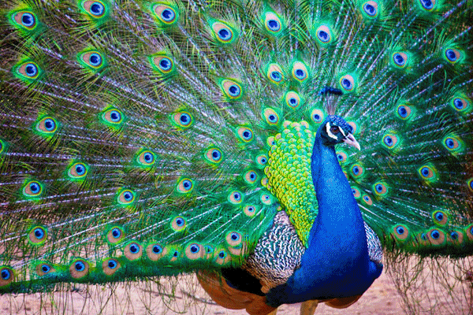
এগুলো কিসের ছবি দেখতে পারছো?

Slide 6
আজকের পাঠের বিষয়-----
প্র্রাকৃতিক সম্পদ

Slide 7
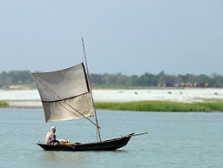
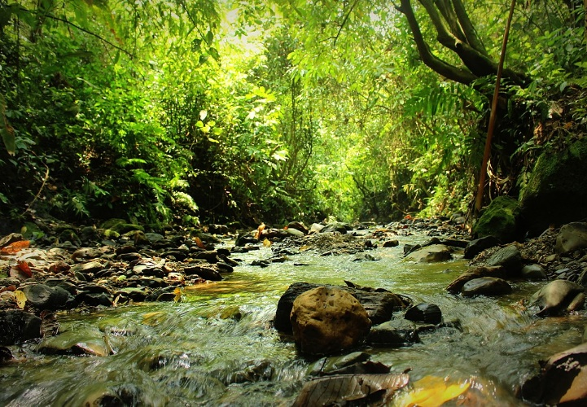
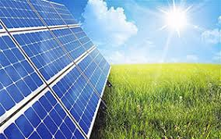
ছবিতে কী দেখছো?
বাংলাদেশের প্রাকৃতিক সম্পদ

Slide 8
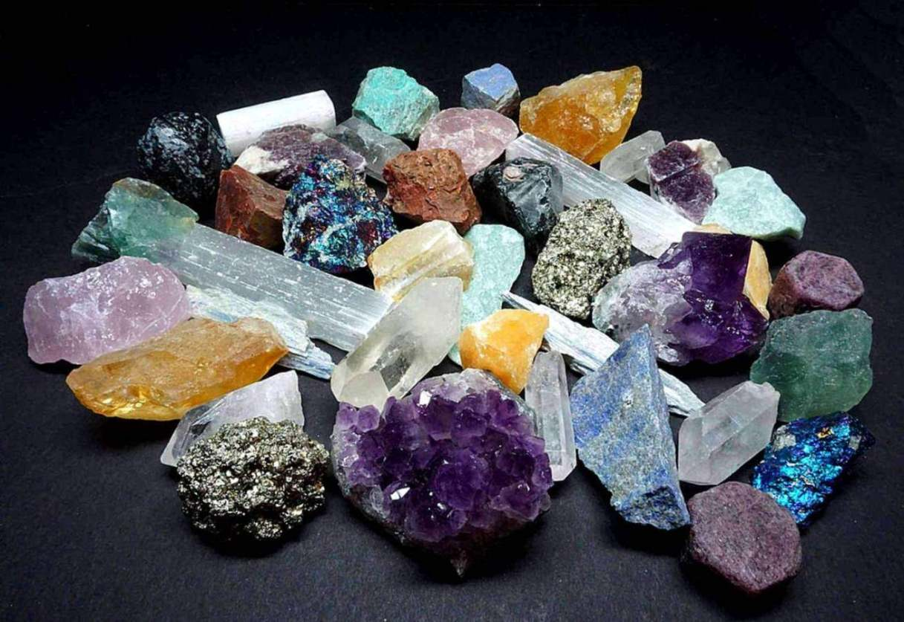
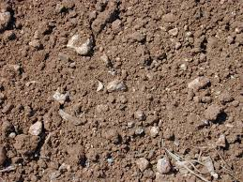
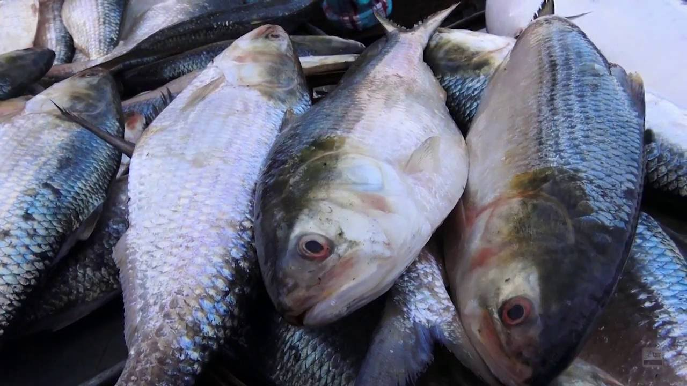
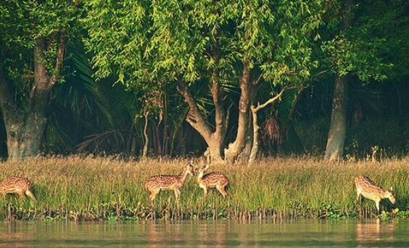
প্রকৃতি থেকে যে সম্পদ পাওয়া যায় তাকে প্রাকৃতিক সম্পদ(Natural Resource) বলে।
খনিজ
পানি
মাটি
মাছ
বন
সৌর শক্তি

Slide 9
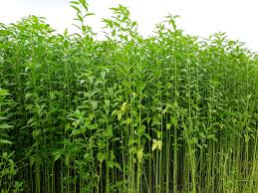
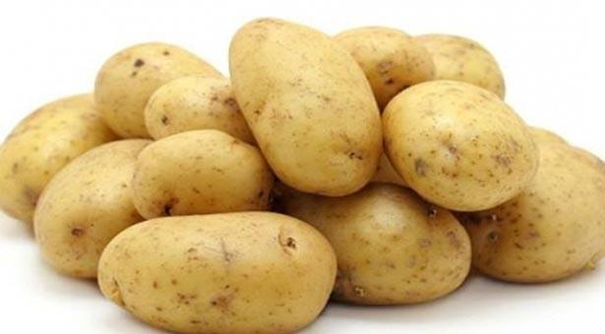
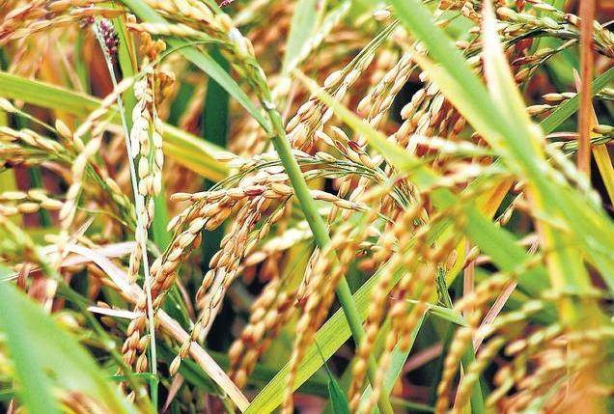
বাংলাদেশের ভূ-প্রকৃতি,জলবায়ু,আবহাওয়া দিক ভিত্তি করে এদেশের কৃষকগন কৃষি সম্পদ উৎপাদন করে।
বাংলাদেশের প্রধান কৃষিসম্পদ হলো:
পাট
আলু
ধান

Slide 10
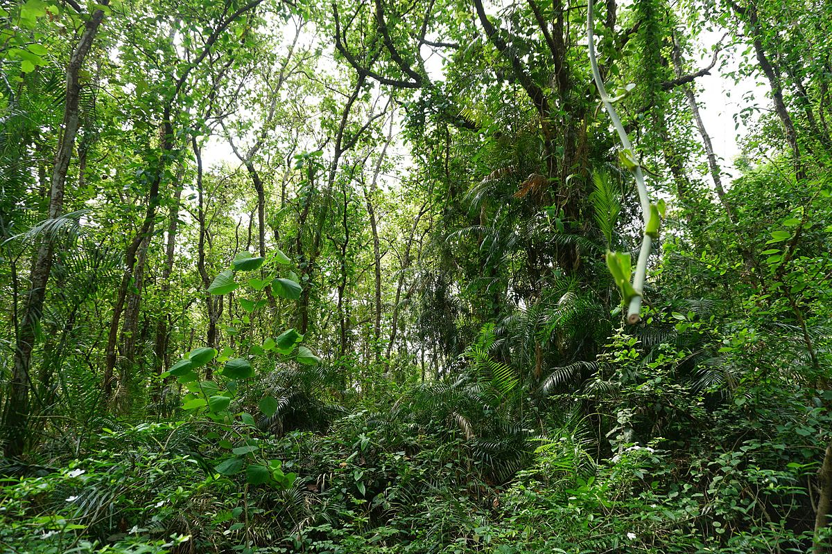
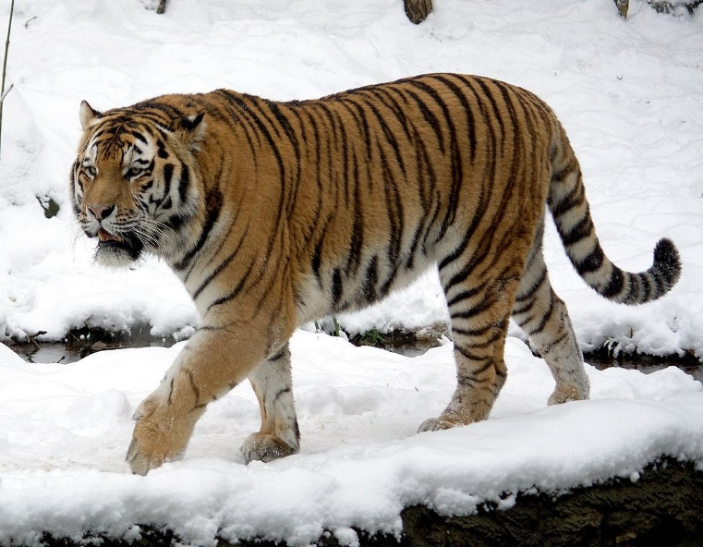
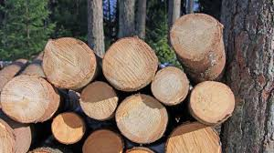
বন থেকে আমরা কাঠ,পশুপাখি,গাছপালার মাধ্যমে অক্সিজেন ইত্যাদি পায়।এগুলোই বনজ সম্পদ।বাংলাদেশ ও ভারত জুড়ে অবস্থিত সুন্দরবন।নিচে কিছু মৎস সম্পদের ছবি দেওয়া হলো:
গাছপালা
বাঘ
কাঠ

Slide 11
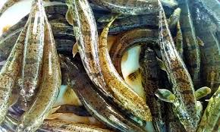
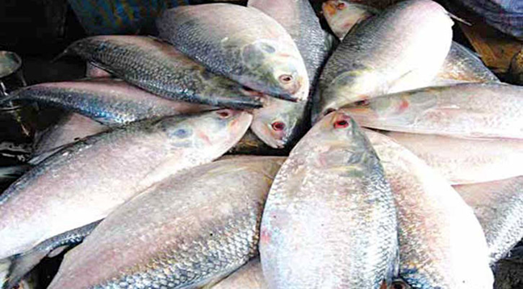
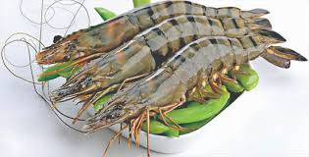
যেকোনো দেশের প্রকৃতি ও পরিবেশের সাথে মৎস এর সম্পর্ক প্রচুর।বাংলাদেশের দক্ষিনে বঙ্গপসাগর মাছের ভান্ডার।বিভিন্ন প্রকার মাছ নিয়ে মৎস সম্পদ।নিচে কিছু মৎস সম্পদের ছবি দেওয়া হলো:

Slide 12
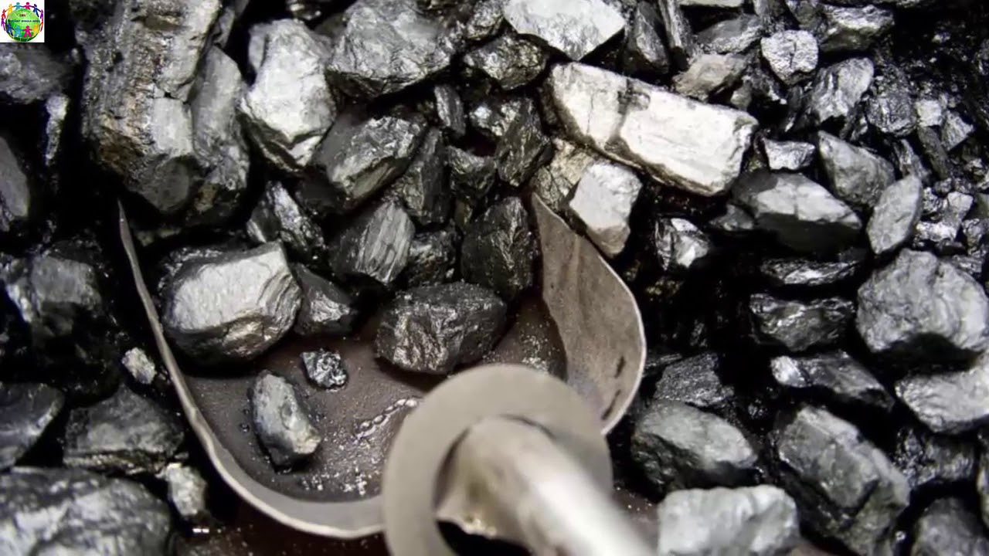
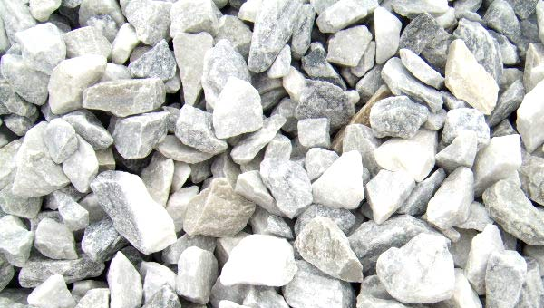
মাটির নিচে অনেক কিছু রয়েছে।তার কিছু আবিষ্কার হয়েছে।যেমন:চুনাপাথর,কয়লা,তেল ইত্যাদি।এগুলো খনিজ সম্পদ।নিচে কিছু খনিজ সম্পদের ছবি দেওয়া হলো:
খনিজ
কয়লা
চুনাপাথর

Slide 13
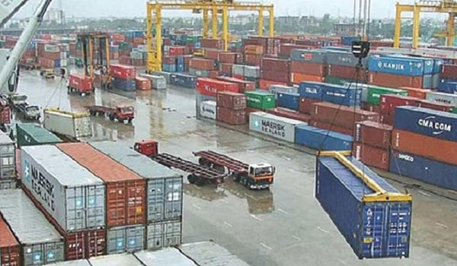
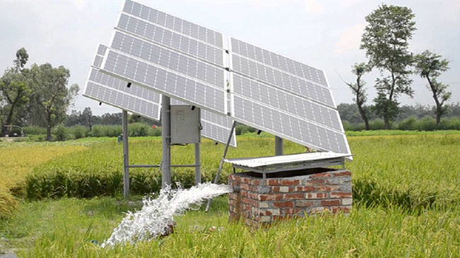
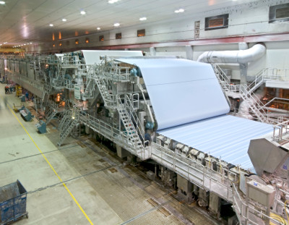
প্রাকৃতিক সম্পদ আমাদের অর্থনৈতিক উন্নয়নে ভূমিকা রাখে
বিদেশে কৃষি পন্য রপ্তানির মাধ্যমে
কৃষিতে প্রাকৃতিক সম্পদ ব্যবহার
বনজসম্পদের মাধ্যমে কাগজ উৎপাদন ও রপ্তানি

Slide 14
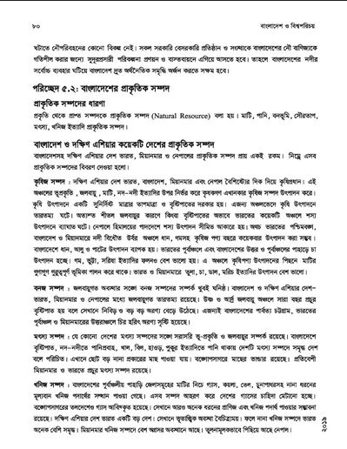
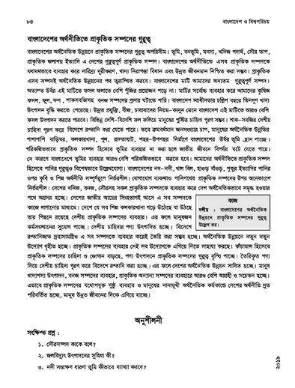
সরব পাঠ
পাঠ্য বই এর ৮০ ও ৮৪ পৃষ্ঠা বের করে পাঠ কর

Slide 15
একক কাজ
প্রাকৃতিক সম্পদের গুরুত্ব ব্যাখ্যা কর?

Slide 16
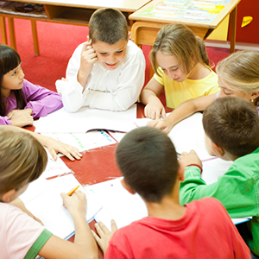
দলীয় কাজ
বাংলাদেশের অর্থনৈতিক উন্নয়নে প্রাকৃতিক সম্পদের গুরুত্ব উল্লেখ কর।

Slide 17
সঠিক উত্তর:
পানি
আবার চেষ্টা করি
নিচের কোনটি প্রকৃতিক সম্পদ?
ক. বোতল
খ. ইট
✓
গ. বাড়ি
ঘ পানি
উত্তরের অপশনগুলোতে ক্লিক করুন

Slide 18
সঠিক উত্তর:
বিদেশে পন্য রপ্তানি করে
আবার চেষ্টা করি
প্রকৃতিক সম্পদ দিয়ে কিভাবে অর্থনৈতিক উন্নতি হয়?
ক. পরিবেশ ধ্বংস করে
খ. মানুষের সেবা করে
✓
গ. বনভূমি নষ্ট করে
ঘ বিদেশে পন্য রপ্তানি করে
উত্তরের অপশনগুলোতে ক্লিক করুন

Slide 19
মূল্যায়ন
১।প্রাকৃতিক সম্পদ কাকে বলে?
২। বাংলাদেশের কৃষিসম্পদ কী কী?

Slide 20
বাড়ির কাজ
আমাদের দেশের অর্থনৈতিক উন্নয়নে প্রাকৃতিক সম্পদ কোন কোন ক্ষেত্রে গুরুত্বপূর্ণ অবদান রাখছে তার একটি তালিকা তৈরি কর।

Slide 21
ধন্যবাদ

